Slide 1

PHÒNG GIÁO DỤC VÀ ĐÀO TẠO QUẬN LONG BIÊN
TRƯỜNG MẦM NON THẠCH CẦU
GIÁO DỤC ÂM NHẠC
Đề tài: - DH: Em đi qua ngã tư đường phố
- NH: Đường em đi
Lứa tuổi: Mẫu giáo lớn – A1
Giáo viên: Nguyễn Thị Phượng
Năm học: 2020 - 2021

Slide 2
I. Mục đích- yêu cầu
* Kiến thức:
- Trẻ nhớ tên bài bài hát, tên tác giả.
-Trẻ hiểu được nội dung bài hát.
* Kỹ năng:
- Trẻ hát đúng nhạc, đúng giai điệu của bài hát.
- Trẻ hát rõ lời, đúng nhạc và biểu diễn tự nhiên.
* Thái độ:
- Qua nội dung bài hát trẻ biết chấp hành đúng luật giao thông.

Slide 3
II. Chuẩn bị
* Đồ dùng của cô:
- Đàn đệm giai điệu bài hát :Đèn xanh đèn đỏ, Anh phi công ơi, Em đi qua ngã tư đường phố, Đường em đi...
- Dụng cụ âm nhạc: phách gỗ, xắc xô, trống…
- Video hoặc bản nhạc có lời 1 số bài hát về giao thông.
* Đồ dùng của trẻ:
- Trang phục biểu diễn

Slide 4
1. Ổn định: Cho trẻ xem hình ảnh ngã tư đường phố và trò chuyện

Slide 5
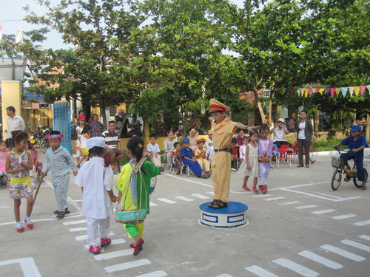

Slide 6
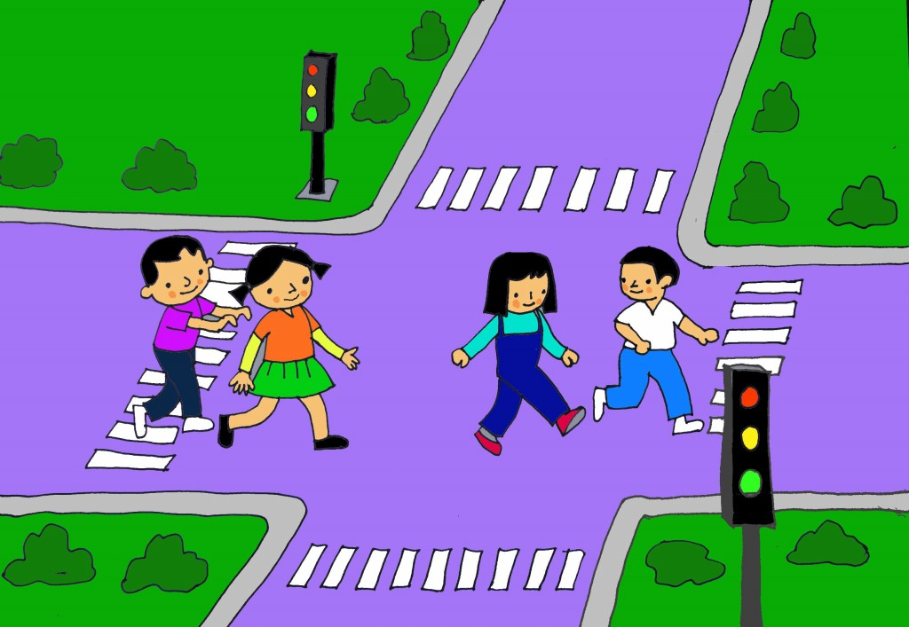

Slide 7
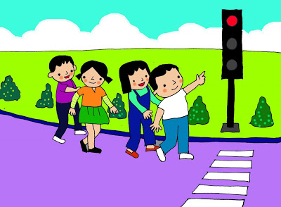

Slide 8
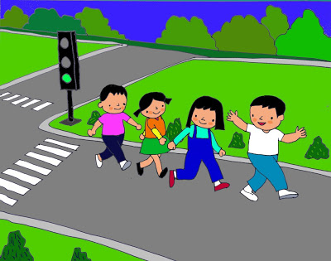

Slide 9


Dạy hát:
Em đi qua ngã tư đường phố

Slide 10

LỚP HÁT
TỔ, NHÓM
CÁ NHÂN

Slide 11
Nghe hát: Đường em đi

Slide 12

Trò chơi:
Đèn xanh đèn đỏ
- Cách chơi: cô cho trẻ hát các bài hát về giao thông, đèn xanh cả lớp hát to và bước đi, đèn vàng hát nhỏ và đi chậm, đèn đỏ thì phải im lặng và đứng tại chỗ.
Sau mỗi lần chơi xong cô nhận xét trẻ chơi.

Slide 13

Giờ học đến đây là hết rồi
Chúc các bé chăm ngoan học giỏi
Hẹn gặp lại

